Slide 1
Applicazione di Ricerca Operativa per le Scuole Superiori utilizzando strumenti informatici Alberto Roveda Dipartimento di Scienze Economiche Università di Verona

Slide 2
Cosa è la Ricerca Operativa?
Quali problemi affronta un ricercatore operativo?
Come un ricercatore operativo determina la soluzione di un problema?
Che conoscenze e capacità deve possedere un ricercatore operativo?

Slide 3
Cosa è la Ricerca Operativa?
La RO è un approccio scientifico all’analisi dei problemi e al decision making.
La RO usa la matematica e i calcolatori per sviluppare modelli che permettano di predire le conseguenze associate a scelte alternative e di determinare la scelta ottima.
Il ricercatore operativo considera un problema reale analizzandolo da diverse prospettive, intervistando gli attori coinvolti, selezionando i dati disponibili e ricercando risultati applicabili nella pratica.

Slide 4
Passi da affrontare
Non esiste una ricetta generale che permetta la risoluzione di tutti i problemi.
E’ però possibile definire alcuni passi che vengono di solito attuati quando si deve affrontare un problema in modo razionale.
Nel seguito verranno esposti i passi che permettono di formalizzare un problema reale come problema matematico.

Slide 5
Passi da affrontare
individuazione e formulazione problema
pianificazione esperimenti
definizione obbiettivi, leve decisionali..
realizzazione esperimenti
costruzione modello
raccolta dati
codifica
stesura report
verifica
implementazione
validazione

Slide 6
Passi da affrontare
Si definisce il problema individuando:
obiettivi
sistema (risorse, input, output)
leve decisionali
informazioni che descrivono lo stato
parametri e disturbi
vincoli o leggi di governo
Si formula un modello matematico.
Si eseguono le misure per determinare i valori numerici dei parametri e lo stato iniziale.

Slide 7
Passi da affrontare
Si codifica, verifica e valida il modello.
Si risolve il problema matematico analizzando scenari diversi.
Si implementano le soluzioni ottenute.
Si studia la conseguente evoluzione del sistema ed eventualmente si ricomincia.

Slide 8
Passi da affrontare
Non è necessario che il Decision Maker (colui che deve risolvere un problema) debba necessariamente sapere sviluppare un modello e debba conoscere gli algoritmi per risolvere il corrispondente problema matematico, può eventualmente rivolgersi ad esperti nel settore;
è però necessario che sappia valutare la correttezza di un modello e conosca la filosofia su cui si basano gli algoritmi (spesso solo approssimati) che vengono utilizzati per la soluzione del problema matematico. Solo in questo modo può comprendere il significato e gli eventuali limiti delle soluzioni proposte dalla soluzione del problema matematico ed implementarle con successo;

Slide 9
Formulazione del problema
Il primo passo da affrontare è la formulazione a parole (esatta, completa ma non ridondante, senza errori argomentativi e contraddizioni logiche) del problema reale che si desidera risolvere.
Questo primo passo presenta delle forti similitudine con la fase di system analysis svolta nella progettazione del sw. Anche in quel caso si devo identificare le necessità del cliente, i vincoli tecnici e le caratteristiche di cui deve godere una soluzione.

Slide 10
Costruzione del modello
Il secondo passo da affrontare nella soluzione di un problema è la formulazione di un modello logico-matematico.
Questa attività ha delle forti similitudini con la progettazione ad alto livello di un sw. Per questo motivo, un buon modello può essere di notevole aiuto alla progettazione del sw che verrà poi realizzato per la risoluzione del problema matematico.

Slide 11
Costruzione del modello
Fase qualitativa:
in questa fase si individuano i componenti e le loro caratteristiche del sistema di interesse. In particolare si individuano:
le entità fisiche e non componenti il sistema (compresi i decisori/attori/decision makers)
gli attributi costanti e variabili delle entità
le relazioni esistenti tra le entità (o meglio tra i loro attributi variabili)

Slide 12
I dati
La raccolta e la gestione dei dati sono sempre costosi (se non impossibili, e.g., quando si desidererebbe avere dati sul passato ma questi non sono stati raccolti).
La misura dei dati deve essere svolta definendo dei protocolli (procedure) il più possibile oggettive e non ambigue.
Le valutazioni soggettive possono essere infatti influenzate in modo più o meno volontario da molti fattori.

Slide 13
Un imprenditore decide di mettere sul mercato due prodotti (A e B) che si possono ottenere da 3 materie prime che vengono così utilizzate per la realizzazione dei due prodotti:
Ogni settimana l’imprenditore ha a disposizione 300 unità della Materia 1, 35 unità della Materia 2 e 72 unità della materia 3.

Slide 14
Inoltre decide di lavorare da solo e di occupare 60 ore alla settimana, sapendo il tempo necessario per realizzare un’unità di ogni prodotto è dato dalla seguente tabella:
Il guadagno che vuole ottenere per ogni unità del prodotto A è di € 30, mentre per ogni unità del prodotto B è di € 20.

Slide 15
Problema: Quante unità del prodotto A e del prodotto B deve realizzare alla settimana per ottenere il massimo guadagno ?

Slide 16
Descrizione del problema
Obiettivo: massimizzare il guadagno
Vincoli: non consumare più risorse di quelle disponibili
leve decisionali: quantità dei prodotti

Slide 17
Variabili, obbiettivo e vincoli
Le variabili: le quantità prodotte di ogni prodotto (x per il prodotto A, y per il prodotto B)
La funzione obiettivo: il guadagno complessivo
I vincoli:
per ciascuna risorsa la quantità totale di risorsa utilizzata per eseguire le produzioni non può superare la disponibilità massima della risorsa stessa;
per ciascun prodotto la quantità prodotta è sempre non negativa: $x,y≥0$ e intera

Slide 18
Formulazione matematica

Slide 19
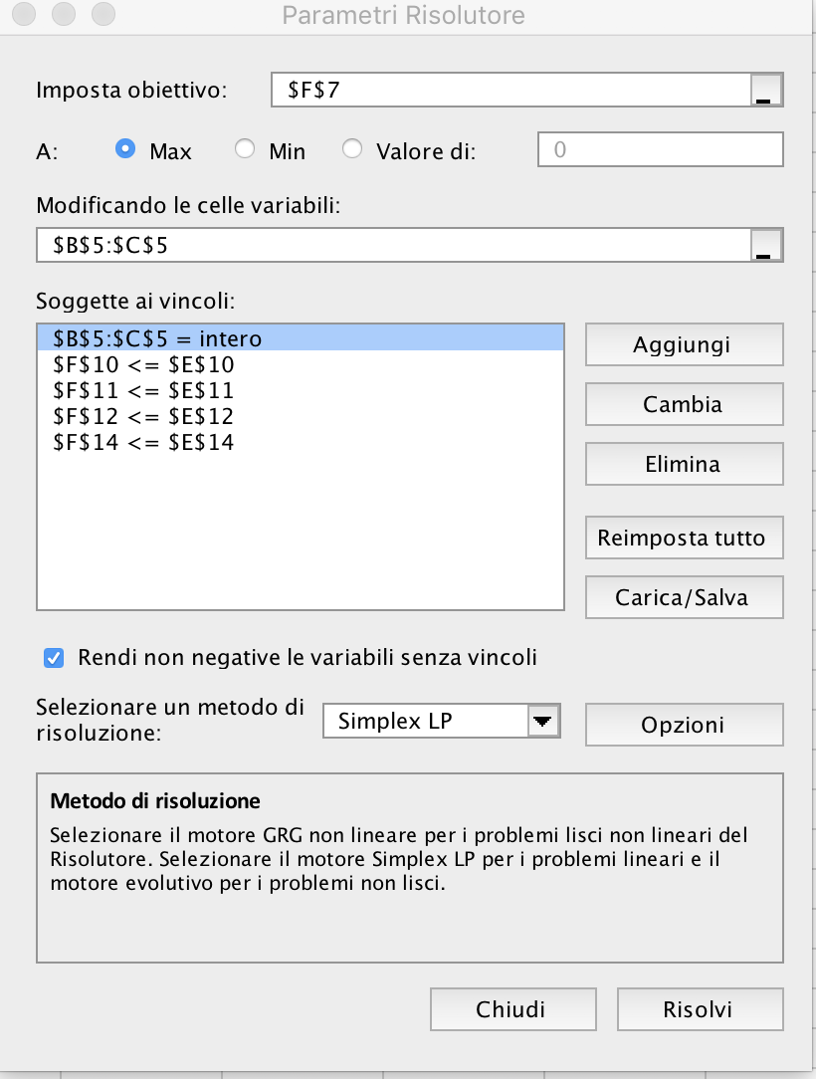
Formulazione con Excel

Slide 20
Graficamente (vincolo 1)

Slide 21
Graficamente (vincolo 2)

Slide 22
Graficamente (vincolo 3)

Slide 23
Graficamente (vincolo 4)

Slide 24
Graficamente

Slide 25
Graficamente (f.o. = 0)

Slide 26
Graficamente (f.o. = 400, 1200)

Slide 27
Graficamente (f.o. = max)

Slide 28
Logistica
$$y=\frac{k}{1+e^{ax+b}} con a<0$$

